Slide 1

TRƯỜNG MẦM NON LỆ CHI
DỰ ÁN STEAM
Đề tài: Làm khung ảnh để bàn đứng được
Đối tượng: MGL 5-6 tuổi
Người thực hiện: Phạm Hồng Lan

Slide 2


Tài năng nhí

Slide 3
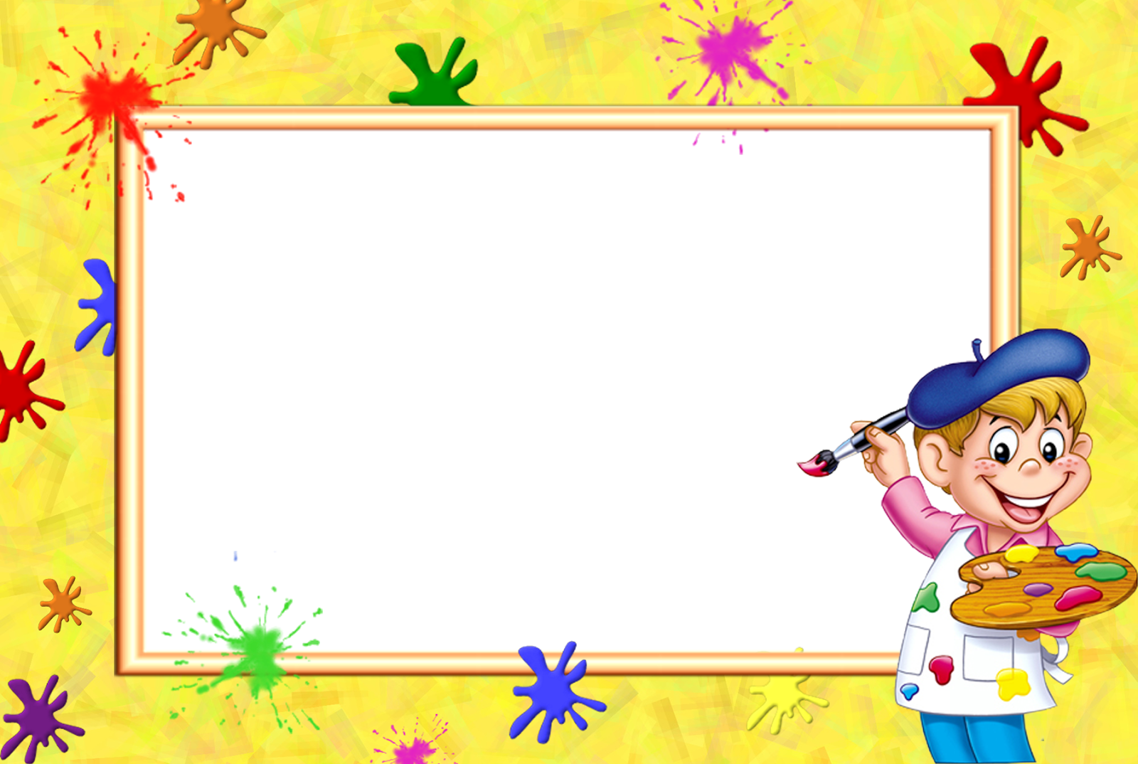
1. Hát : Nhà mình rất vui

Slide 4
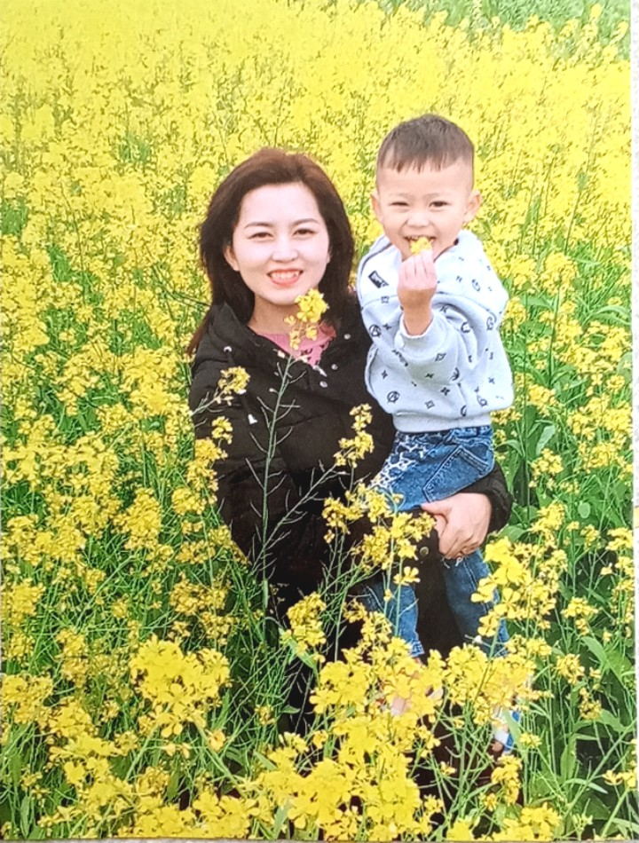
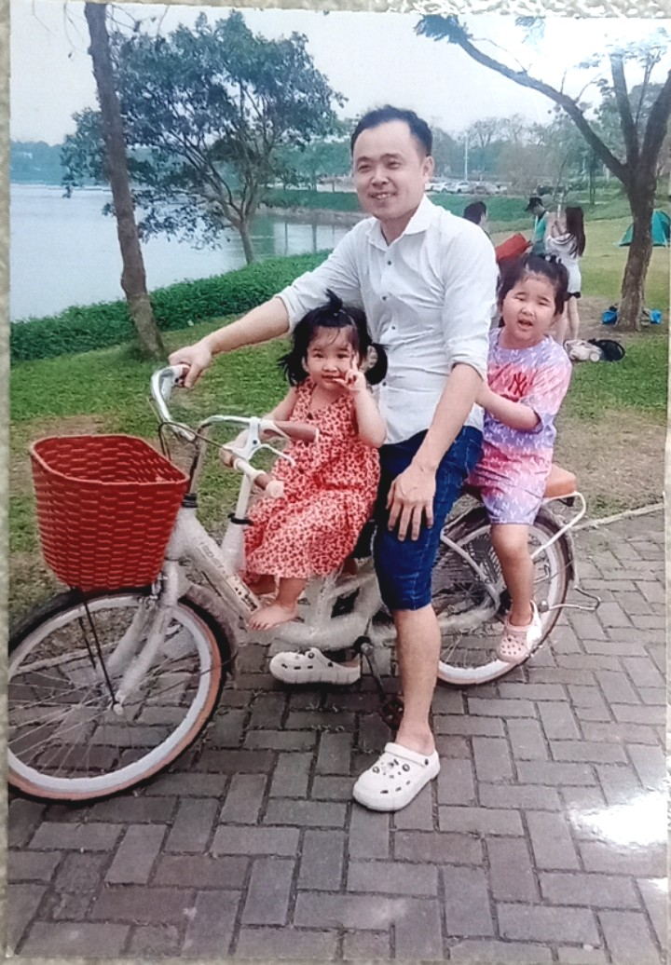

Slide 5
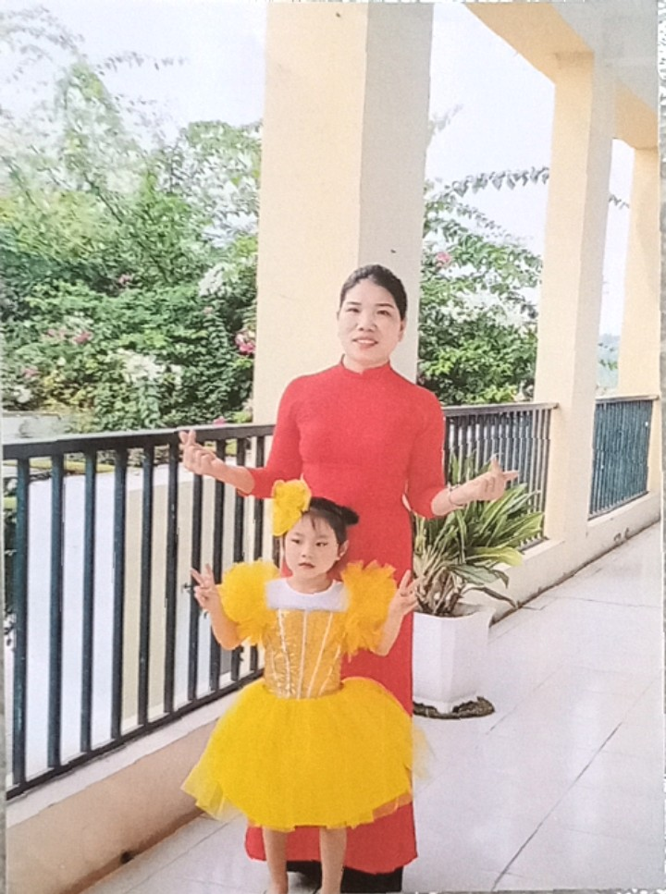
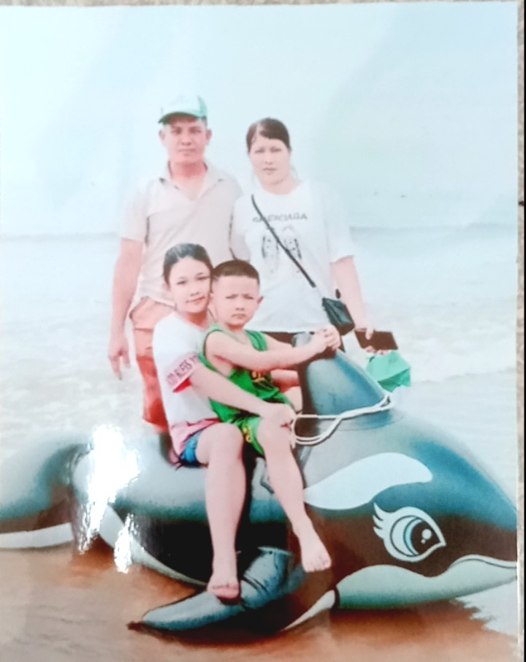

Slide 6

Phần 1: Khám phá

Slide 7
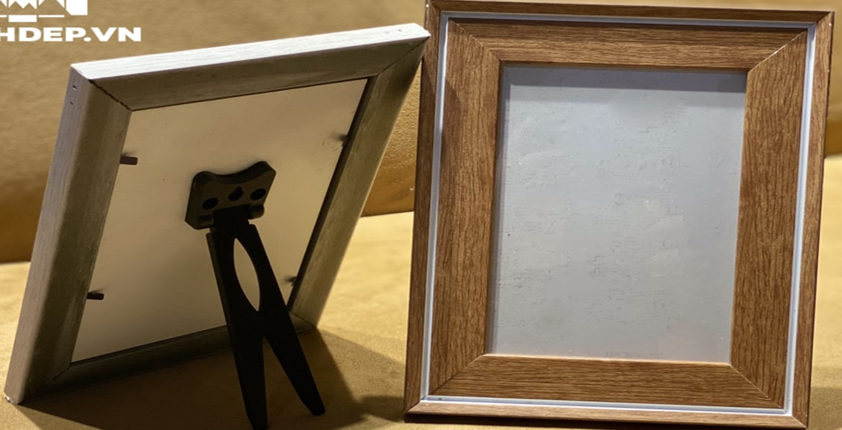
Gáy hậu
Viền khung
Phần kính
( phần ảnh)
Phần chân

Slide 8
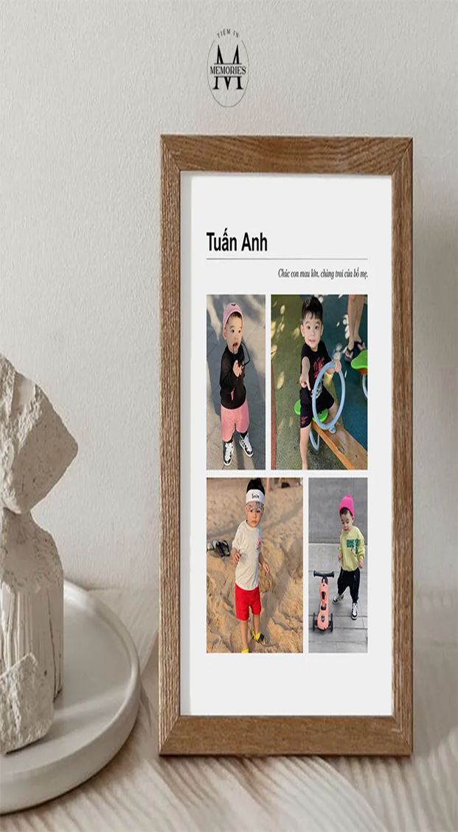
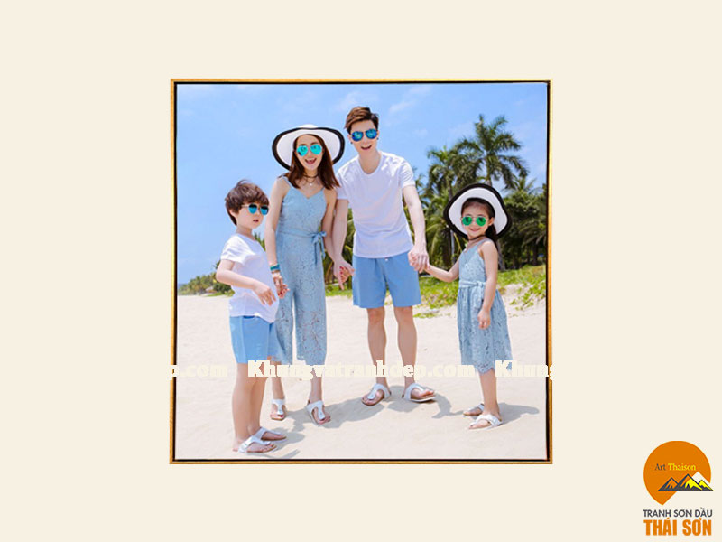

Slide 9
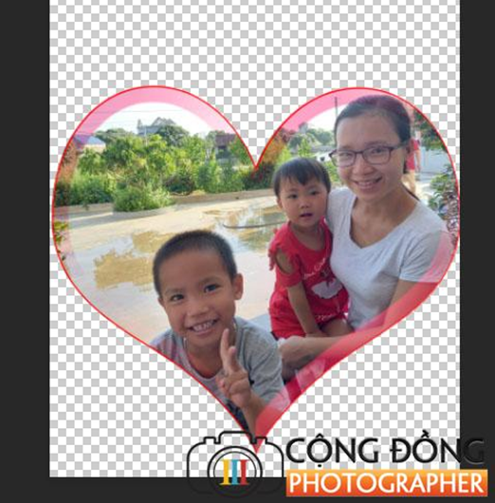


Slide 10

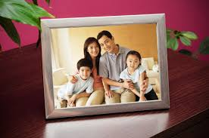

Slide 11

Phần 2: Trổ tài
Trẻ về các nhóm vẽ bản thiết kế và thực hiện

Slide 12

Trò chơi: Chỉ nhanh đoán đúng

Slide 13

Phần 3: về đích

